Slide 1
Progress 2
Pemrograman Jaringan D

Slide 2
Kelompok 2
Krisna Badru W 05111740000048
Affan Ahsanul Habib 05111740000091
Muhammad Fawwaz Zuhdan Nauvali 05111740000106
Najatul Muslim Dinatra 05111740000079
Meila Kamilia 05111740000189
Vania Cikanindi 05111740000193
Shania Eriadhani Astagina 05111740000110

Slide 3
Implementasi Pengerjaan

Slide 4
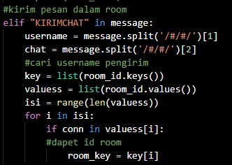
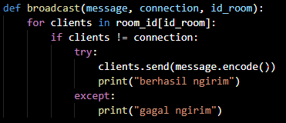
Fitur 1 : Menyelesaikan Bug dan Eror pada chat
Cari username dan room id terlebih dahulu, kemudian membroadcast kepada seluruh client yang berada pada id_room tersebut, sebelum membroadcast cek apakah client pengirim atau bukan, jika pengirim tidak perlu broadcast.

Slide 5
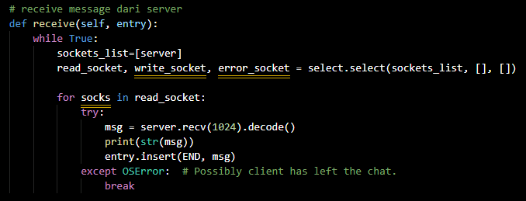
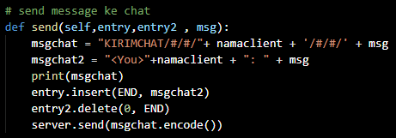
Client menerima setiap chat dari client la lain melalui server, kemudian menampilkannya di masing2 window
X

Slide 6
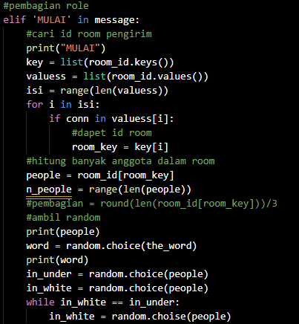
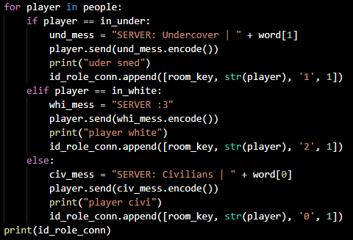
Fitur 2 : Pembagian Role Antar User
salah satu client memulai permainan dengan chat “MULAI”
kemudian setiap client akan mendapatkan role dan kata-kata

Slide 7
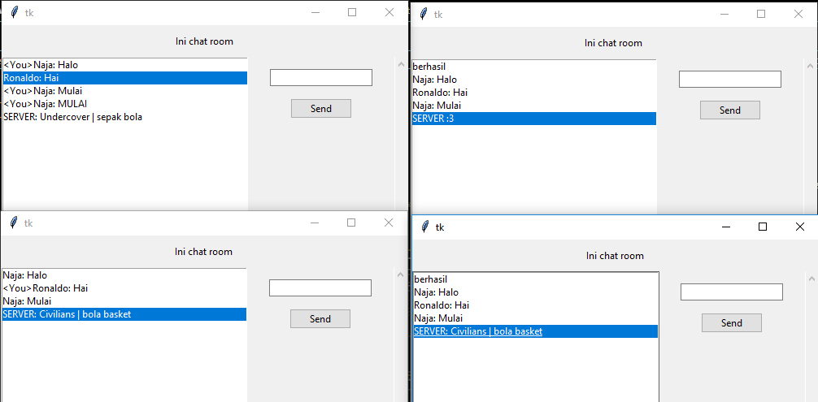
“MULAI”

Slide 8
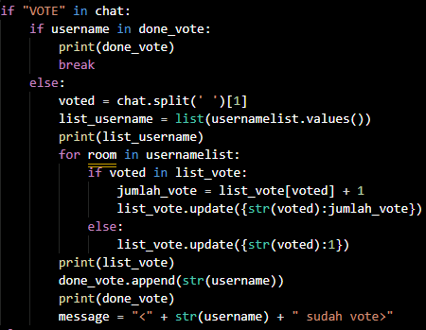
“VOTE”
Setiap client/pemain dapat melakukan Vote langsung dengan chat “VOTE” kemudian spasi (“ “) nama pemain yang ingin di vote(harus sama). Di setiap client akan terbroadcast siapa yang sudah melakukan vote.

Slide 9
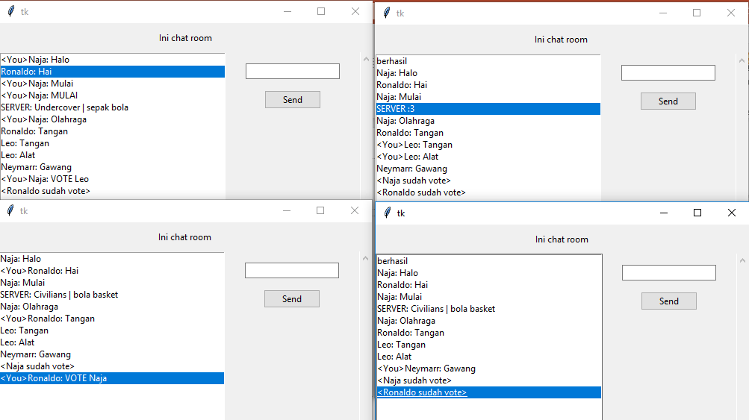

Slide 10
Capaian Target

Slide 11

Capaian Target per Progress
Fitur 1
Tercapai
Fitur 2
Belum Tercapai
KESELURUHAN
90%
0%
40%

Slide 12
Target Selanjutnya
Menyelesaikan Bug dan Eror pada chat
Menyelesaikan Fitur pembagian role
Menyelesaikan Fitur Vote dan Tunjuk (Fitnah)
Menyelesaikan Fitur Kick

